Slide 1

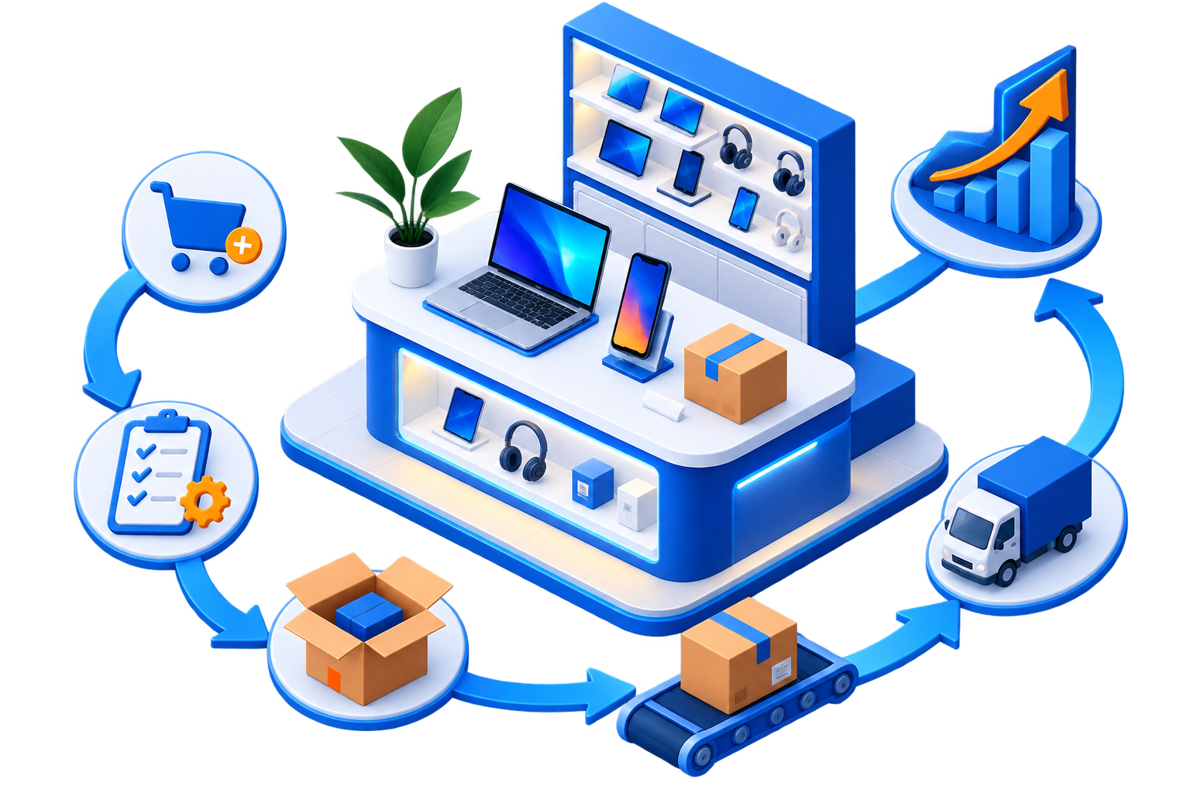
HỆ THỐNG QUẢN TRỊ QUY TRÌNH NGHIỆP VỤ
Đề tài:
Tìm hiểu hệ thống quy trình nghiệp vụ tại công ty cổ phần bán lẻ kỹ thuật số FPT (FPT SHOP)
Môn học:
Hệ thống quản trị quy trình nghiệp vụ
Giảng viên:
ThS. Hà Lê Hoài Trung
DANH SÁCH SINH VIÊN
●
Phạm Quang Phát
25410278
●
Lê Nguyễn Phương
25410287
●
Nguyễn Hồ Phát
25410277
●
Phạm Xuân Thân
25410303
●
Phùng Châu Phát
25410279
●
Nguyễn Hữu Trí
25410320
●
Lê Dương Nhựt Minh
25410255
01

Slide 2
MỤC LỤC
Phần | Nội dung
I | Giới thiệu FPT Shop, cơ cấu tổ chức và kiến trúc quy trình
II | Phương pháp thực hiện
III | Quản lý nhà cung cấp và câu hỏi phỏng vấn
IV | Bán hàng trực tuyến và câu hỏi phỏng vấn
V | Tuyển dụng nhân sự và câu hỏi phỏng vấn
VI | Phân tích định tính: giá trị gia tăng, lãng phí
VII | Phân tích định lượng: thời gian, chất lượng, chi phí
VIII | Các bên liên quan, Pareto/Why–why và kết luận
02

Slide 3
I. GIỚI THIỆU FPT SHOP
FPT SHOP
PHẠM VI NGHIÊN CỨU
MỤC TIÊU ĐỒ ÁN
Chuỗi bán lẻ công nghệ thuộc FPT Retail. Thành lập: 08/2007. Kết hợp cửa hàng vật lý và bán hàng trực tuyến.
Hệ thống quy trình của FPT Shop. Ba nhóm: Management, Core, Support. Kiến trúc gồm 17 quy trình nghiệp vụ.
Hệ thống hóa hoạt động bán lẻ đa kênh. Làm rõ quan hệ giữa quản lý, tạo giá trị và hỗ trợ. Tạo nền tảng cho mô hình hóa và phân tích cải tiến.
Khối liên quan: Phát triển kinh doanh • Vận hành • CNTT • Nhân sự • Tài chính – kế toán
03

Slide 4

LỊCH SỬ HÌNH THÀNH VÀ PHÁT TRIỂN
2007: FPT Shop ra đời. 2012: FPT Retail chuyển đổi thành công ty cổ phần.
2007–2012
2013: đạt 100 cửa hàng. 2014: 160; 2015: 200 cửa hàng. Mở rộng bán hàng đa kênh.
2013–2023
634 cửa hàng; 54 cửa hàng chuyển sang FPT Shop Điện Máy. Tái cơ cấu mạng lưới bán lẻ.
2024
04

Slide 5
QUY MÔ VÀ DANH MỤC KINH DOANH
634 CỬA HÀNG (2024)
63 TỈNH/THÀNH (2024)
54 CỬA HÀNG ĐIỆN MÁY (2024)
NHÓM SẢN PHẨM CÔNG NGHỆ
ĐIỆN MÁY & DỊCH VỤ
Điện thoại, laptop, máy tính bảng. Phụ kiện, SIM và dịch vụ viễn thông.
Điện máy, đồ gia dụng tại cửa hàng chuyển đổi. Dịch vụ công nghệ và hỗ trợ liên quan.
05

Slide 6
MÔ HÌNH KINH DOANH ĐA KÊNH
01 CỬA HÀNG
02 TRỰC TUYẾN
03 SAU BÁN HÀNG
Tư vấn trực tiếp, trải nghiệm sản phẩm, thanh toán và bàn giao tại điểm bán.
Tiếp nhận và xử lý đơn hàng qua FPTShop.com.vn, kết nối với kho và cửa hàng.
Bảo hành, đổi trả và hỗ trợ kỹ thuật nhằm duy trì trải nghiệm khách hàng.
Nhà cung cấp → Nguồn hàng → Kho/Cửa hàng Kênh trực tuyến → Khách hàng → Hậu mãi
06

Slide 7
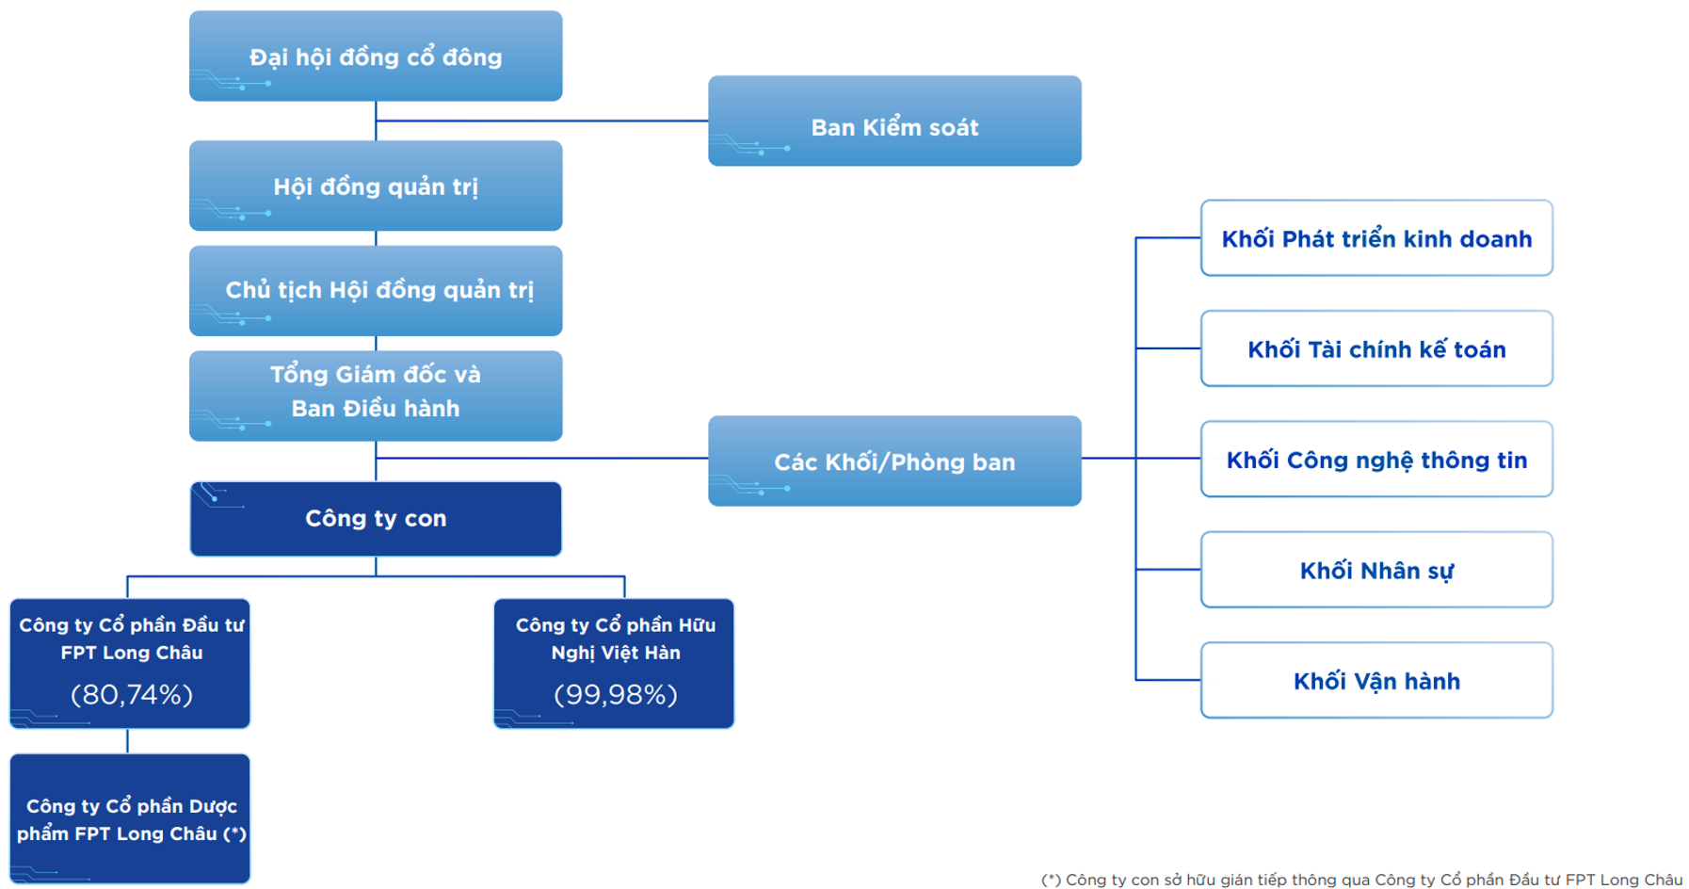
CƠ CẤU TỔ CHỨC FPT RETAIL
07

Slide 8
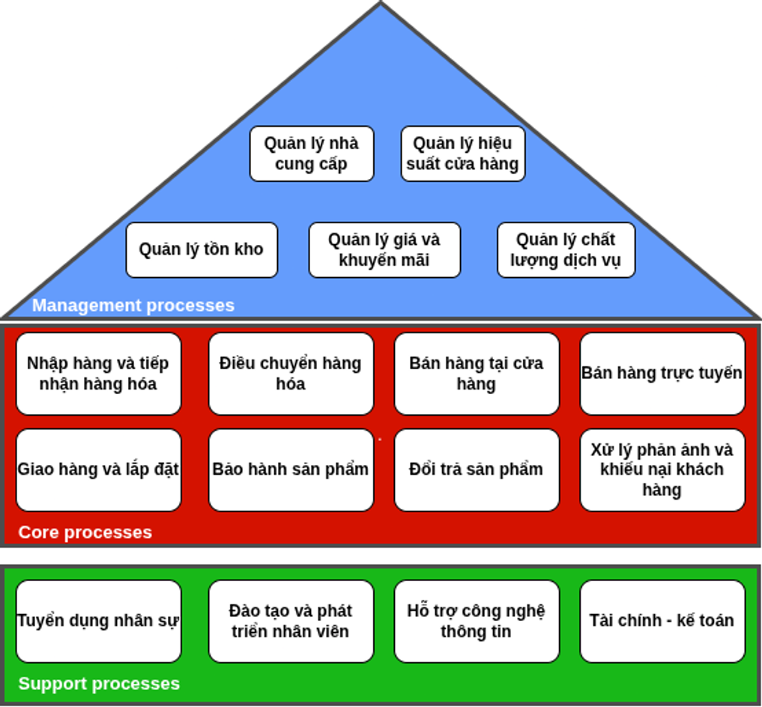
KIẾN TRÚC QUY TRÌNH NGHIỆP VỤ
Nhóm | Vai trò
Quản lý 5 quy trình | Định hướng, kiểm soát và đánh giá hoạt động.
Cốt lõi 8 quy trình | Tạo giá trị từ tiếp nhận hàng đến bán hàng và hậu mãi.
Hỗ trợ 4 quy trình | Cung cấp nhân lực, công nghệ và tài chính.
08

Slide 9
CÁC QUY TRÌNH ĐƯỢC LỰA CHỌN
Nhóm | Quy trình | Phạm vi trình bày
Quản lý | Quản lý nhà cung cấp | Mô tả, tác nhân, khách hàng, kết quả, BPMN và phỏng vấn.
Cốt lõi | Bán hàng trực tuyến | BPMN, phỏng vấn, định tính, định lượng và các bên liên quan.
Hỗ trợ | Tuyển dụng nhân sự | Mô tả, tác nhân, khách hàng, kết quả, BPMN và phỏng vấn.
09

Slide 10
II. PHƯƠNG PHÁP THỰC HIỆN
Nguồn/Phương pháp | Cách sử dụng
Tài liệu và bằng chứng | Mô tả quy trình hiện có, cơ cấu tổ chức, chính sách và thông tin doanh nghiệp.
Kế hoạch và thuật ngữ | Xác định công việc, người thực hiện; thống nhất khái niệm trong mô hình.
Biểu mẫu nghiệp vụ | Đơn hàng; xác nhận đơn; phiếu soạn hàng; bàn giao; COD; báo cáo vận hành.
Phỏng vấn | Câu hỏi định tính và định lượng; có cấu trúc và không có cấu trúc.
Mô hình hóa và phân tích | BPMN; phân loại VA/BVA/NVA; lãng phí; thời gian, chất lượng, chi phí.
10

Slide 11
III. QUẢN LÝ NHÀ CUNG CẤP
Nội dung | Mô tả quy trình
Tác nhân | Đơn vị đề nghị/Ngành hàng; Nhân viên mua hàng/PM ngành hàng; Cấp có thẩm quyền; Nhà cung cấp.
Khách hàng | Đơn vị đề nghị/Ngành hàng có nhu cầu mua sắm.
Các bước chính | Xác định nhu cầu → rà soát, tìm và đánh giá nhà cung cấp → đàm phán → trình xin thống nhất ký kết → ký và theo dõi hợp đồng → thanh quyết toán → đánh giá lại.
Giá trị mang lại | Đáp ứng nhu cầu mua sắm; kiểm soát lựa chọn, hợp đồng và chất lượng nhà cung cấp.
Kết quả | Không thống nhất ký kết; nhà cung cấp được duy trì; nhà cung cấp không được duy trì.
11

Slide 12
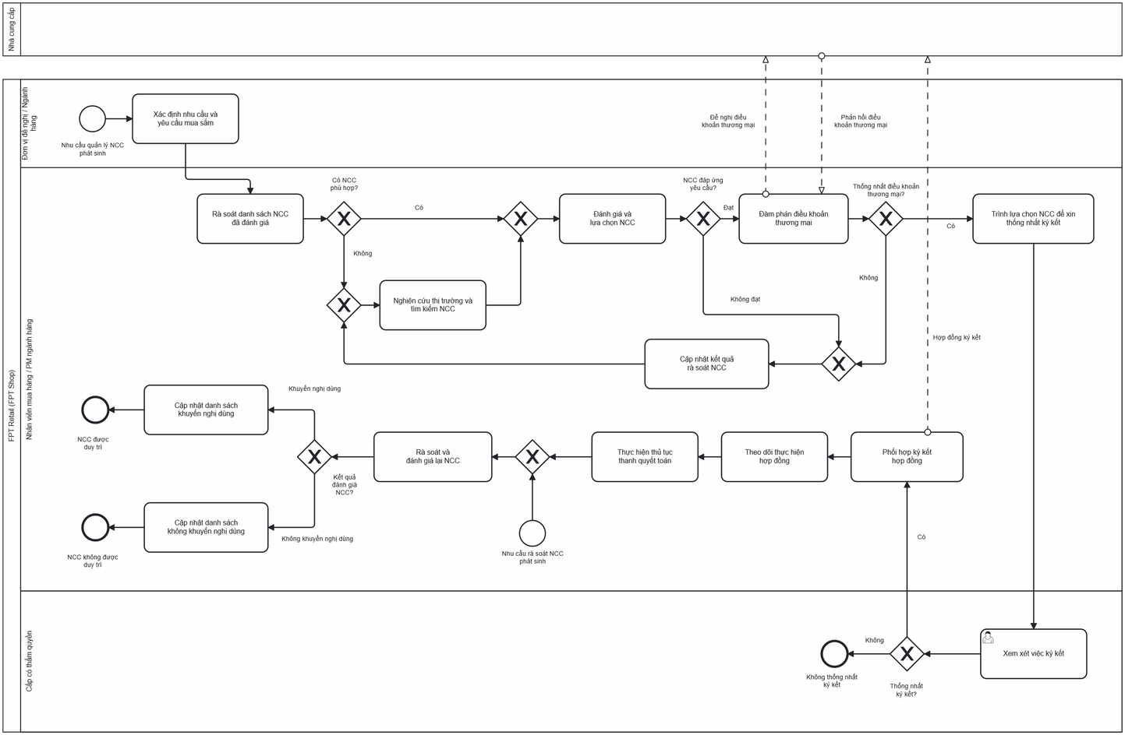
QUY TRÌNH QUẢN LÝ NHÀ CUNG CẤP
12

Slide 13
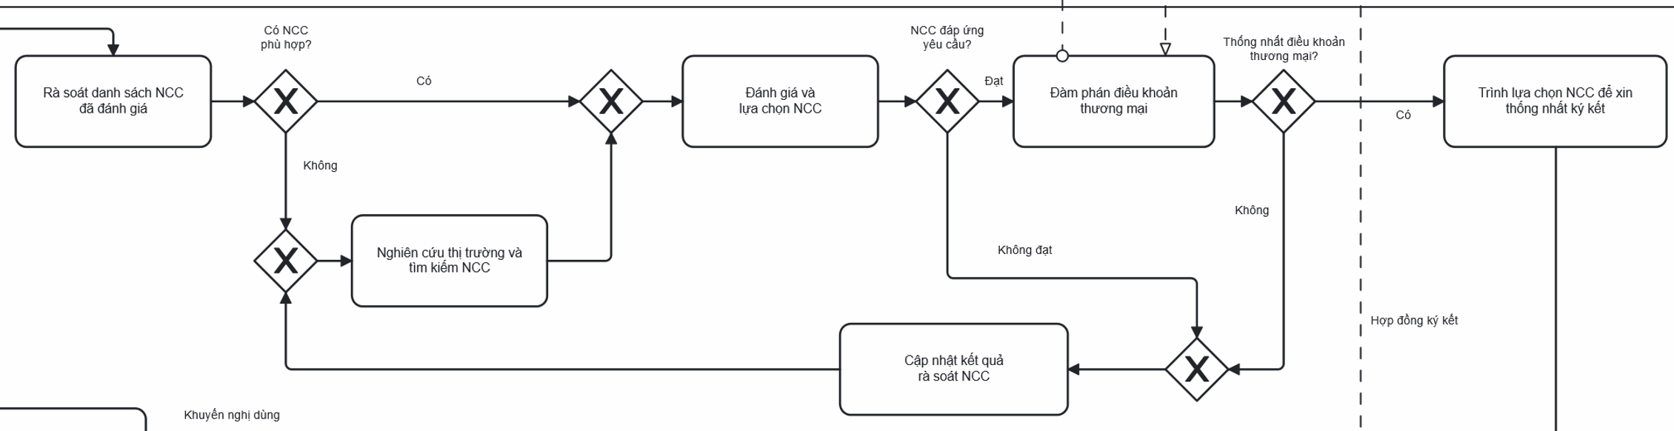
LỰA CHỌN VÀ THỐNG NHẤT NHÀ CUNG CẤP
Điều kiện | Hướng xử lý
Không có NCC phù hợp/không đạt/không thống nhất điều khoản | Tìm kiếm hoặc cập nhật kết quả rà soát, sau đó đánh giá lại.
13

Slide 14
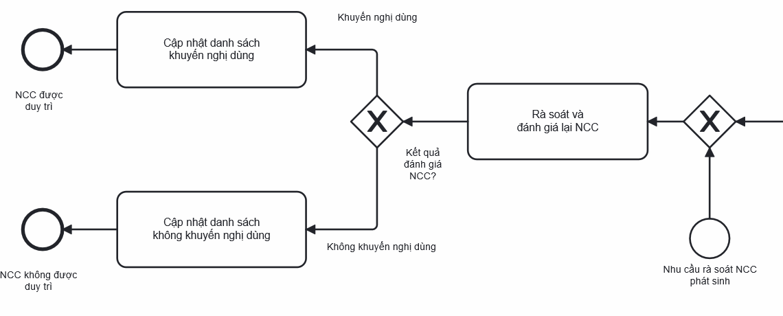
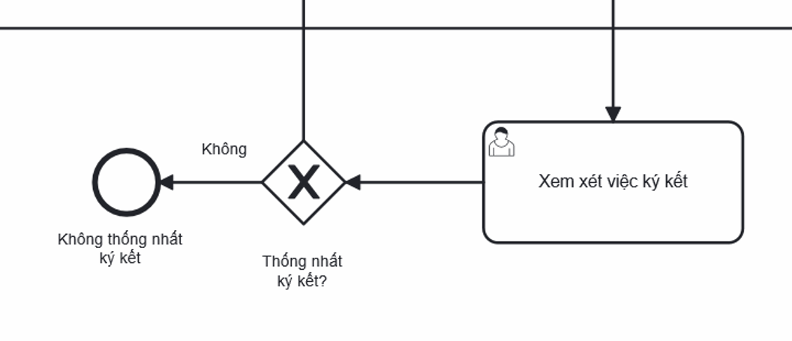
PHÊ DUYỆT VÀ ĐÁNH GIÁ LẠI NHÀ CUNG CẤP
Khuyến nghị dùng / Không khuyến nghị dùng
Thống nhất / Không thống nhất ký kết
14

Slide 15
CÂU HỎI ĐỊNH TÍNH — CÓ CẤU TRÚC
QUY TRÌNH QUẢN LÝ NHÀ CUNG CẤP
STT | Câu hỏi | Đối tượng áp dụng
1 | Theo Anh/Chị, yếu tố nào được ưu tiên nhất khi đánh giá và lựa chọn nhà cung cấp? A. Giá cả B. Chất lượng hàng hóa/dịch vụ C. Uy tín nhà cung cấp D. Điều khoản thương mại E. Khả năng đáp ứng | Nhân viên mua hàng/PM ngành hàng
2 | Anh/Chị đánh giá mức độ rõ ràng về trách nhiệm của các bên trong quy trình quản lý nhà cung cấp như thế nào? A. Rất rõ ràng B. Rõ ràng C. Bình thường D. Chưa rõ ràng | Nhân viên mua hàng/PM ngành hàng
15
Notes:
[Sources]
Nhom8_BaoCao(6).docx — bảng câu hỏi định tính, quy trình quản lý nhà cung cấp, câu 1, 2, 3. Nguyên văn; chỉ thay ngắt dòng.
[/Sources]

Slide 16
CÂU HỎI ĐỊNH TÍNH — CÓ CẤU TRÚC
QUY TRÌNH QUẢN LÝ NHÀ CUNG CẤP
STT | Câu hỏi | Đối tượng áp dụng
3 | Theo Anh/Chị, việc đánh giá nhà cung cấp hiện nay thường được thực hiện dựa trên hình thức nào? A. Bộ tiêu chí có sẵn B. Kết quả thực hiện hợp đồng C. Phản hồi của đơn vị sử dụng D. Kinh nghiệm thực tế E. Kết hợp nhiều hình thức | Nhân viên mua hàng/PM ngành hàng
4 | Anh/Chị đánh giá mức độ phối hợp giữa đơn vị đề nghị, bộ phận mua hàng/PM ngành hàng và cấp có thẩm quyền trong quá trình lựa chọn, ký kết hợp đồng như thế nào? A. Rất tốt B. Tốt C. Trung bình D. Kém | Nhân viên mua hàng/PM ngành hàng / Cấp có thẩm quyền
5 | Theo Anh/Chị, quy trình xử lý khi nhà cung cấp không đáp ứng yêu cầu hiện tại như thế nào? A. Rất rõ ràng B. Khá rõ ràng C. Chưa rõ ràng D. Không có quy định cụ thể | Nhân viên mua hàng/PM ngành hàng
16

Slide 17
CÂU HỎI ĐỊNH TÍNH — KHÔNG CẤU TRÚC
QUY TRÌNH QUẢN LÝ NHÀ CUNG CẤP
STT | Câu hỏi | Đối tượng áp dụng
6 | Anh/Chị hãy mô tả những khó khăn thường gặp trong quá trình tìm kiếm và đánh giá nhà cung cấp. | Nhân viên mua hàng/PM ngành hàng
7 | Theo Anh/Chị, những yếu tố nào có thể khiến một nhà cung cấp được lựa chọn hoặc không được lựa chọn? | Nhân viên mua hàng/PM ngành hàng
8 | Anh/Chị hãy mô tả cách phối hợp giữa các bên từ khi phát sinh nhu cầu mua sắm đến khi hoàn tất ký kết hợp đồng với nhà cung cấp. | Nhân viên mua hàng/PM ngành hàng / Cấp có thẩm quyền
9 | Trong quá trình theo dõi hợp đồng, Anh/Chị thường gặp những vấn đề gì với nhà cung cấp và cách xử lý như thế nào? | Nhân viên mua hàng/PM ngành hàng
10 | Nếu được thay đổi một điểm trong quy trình quản lý nhà cung cấp hiện nay, Anh/Chị sẽ đề xuất thay đổi điều gì? Vì sao? | Ban lãnh đạo FPT Retail / Nhân viên mua hàng
17
Notes:
[Sources]
Nhom8_BaoCao(6).docx — bảng câu hỏi định tính, quy trình quản lý nhà cung cấp, câu 6, 7, 8, 9, 10. Nguyên văn; chỉ thay ngắt dòng.
[/Sources]

Slide 18
CÂU HỎI ĐỊNH LƯỢNG — CÓ CẤU TRÚC
QUY TRÌNH QUẢN LÝ NHÀ CUNG CẤP
STT | Câu hỏi | Đối tượng áp dụng | Đơn vị
1 | Theo Anh/Chị, thời gian trung bình từ khi phát sinh nhu cầu mua sắm đến khi lựa chọn được nhà cung cấp thường là bao lâu? A. Dưới 3 ngày B. 3–7 ngày C. 8–14 ngày D. 15–30 ngày E. Trên 30 ngày | Nhân viên mua hàng/PM ngành hàng | Ngày
2 | Trung bình mỗi tháng, bộ phận Anh/Chị xử lý khoảng bao nhiêu yêu cầu mua sắm liên quan đến nhà cung cấp? A. Dưới 10 B. 10–30 C. 31–50 D. 51–100 E. Trên 100 | Nhân viên mua hàng/PM ngành hàng | Số yêu cầu
18
Notes:
[Sources]
Nhom8_BaoCao(6).docx — bảng câu hỏi định lượng, quy trình quản lý nhà cung cấp, câu 1, 2, 3. Nguyên văn; chỉ thay ngắt dòng.
[/Sources]

Slide 19
CÂU HỎI ĐỊNH LƯỢNG — CÓ CẤU TRÚC
QUY TRÌNH QUẢN LÝ NHÀ CUNG CẤP
STT | Câu hỏi | Đối tượng áp dụng | Đơn vị
3 | Trong các yêu cầu mua sắm được tiếp nhận, tỷ lệ phải xử lý lại do thông tin hoặc hồ sơ chưa đầy đủ khoảng bao nhiêu? A. Dưới 10% B. 10–20% C. 21–30% D. 31–50% E. Trên 50% | Nhân viên mua hàng/PM ngành hàng | %
4 | Trong một năm, khoảng bao nhiêu nhà cung cấp mới được bộ phận Anh/Chị tìm kiếm, đánh giá và đưa vào danh sách nhà cung cấp? A. Dưới 10 B. 10–30 C. 31–50 D. 51–100 E. Trên 100 | Nhân viên mua hàng/PM ngành hàng | Nhà cung cấp
5 | Anh/Chị đánh giá mức độ hiệu quả của quy trình quản lý nhà cung cấp hiện tại theo thang điểm nào? A. 1 – Rất không hiệu quả B. 2 – Không hiệu quả C. 3 – Bình thường D. 4 – Hiệu quả E. 5 – Rất hiệu quả | Ban lãnh đạo FPT Retail / Nhân viên mua hàng | Điểm (1–5)
19

Slide 20
CÂU HỎI ĐỊNH LƯỢNG — KHÔNG CẤU TRÚC
QUY TRÌNH QUẢN LÝ NHÀ CUNG CẤP
STT | Câu hỏi | Đối tượng áp dụng | Đơn vị
6 | Trong 12 tháng gần nhất, bộ phận Anh/Chị đã xử lý khoảng bao nhiêu yêu cầu mua sắm liên quan đến nhà cung cấp? | Nhân viên mua hàng/PM ngành hàng | Số yêu cầu
7 | Theo số liệu thực tế, trung bình một yêu cầu mua sắm mất bao nhiêu ngày từ lúc tiếp nhận nhu cầu đến khi lựa chọn được nhà cung cấp? | Nhân viên mua hàng/PM ngành hàng | Ngày/yêu cầu
8 | Trong 12 tháng gần nhất, có bao nhiêu nhà cung cấp mới được bộ phận Anh/Chị đánh giá và đưa vào danh sách nhà cung cấp? | Nhân viên mua hàng/PM ngành hàng | Nhà cung cấp
9 | Trong tổng số hợp đồng với nhà cung cấp đã ký trong năm qua, có bao nhiêu hợp đồng phát sinh vấn đề trong quá trình thực hiện? | Nhân viên mua hàng/PM ngành hàng | Hợp đồng
10 | Theo số liệu thực tế của bộ phận Anh/Chị, thời gian trung bình từ khi phát sinh nhu cầu mua sắm đến khi hoàn tất ký kết hợp đồng là bao nhiêu ngày? | Nhân viên mua hàng/PM ngành hàng / Cấp có thẩm quyền | Ngày/hợp đồng
20
Notes:
[Sources]
Nhom8_BaoCao(6).docx — bảng câu hỏi định lượng, quy trình quản lý nhà cung cấp, câu 6, 7, 8, 9, 10. Nguyên văn; chỉ thay ngắt dòng.
[/Sources]

Slide 21
IV. BÁN HÀNG TRỰC TUYẾN
Nội dung | Mô tả quy trình
Tác nhân | Khách hàng; Hệ thống TMĐT; OMS; Telesales/CSKH; Cửa hàng–Kho; Giao vận–Kế toán/Đối soát; Cổng thanh toán; Công ty tài chính trả góp; Đơn vị vận chuyển đối tác.
Khách hàng | Khách hàng đặt mua sản phẩm qua kênh trực tuyến.
Các bước chính | Tiếp nhận và tạo đơn → kiểm tồn, điều phối, xác nhận và thanh toán → soạn và xuất kho → giao hàng, đối soát → hậu mãi.
Giá trị mang lại | Cung cấp đúng sản phẩm; thuận tiện khi đặt, thanh toán và nhận hàng; bảo đảm quyền lợi hậu mãi.
Kết quả | Đơn hoàn tất; đơn bị hủy khi không đủ điều kiện xác nhận/thanh toán; giao thất bại và hoàn hàng.
21

Slide 22
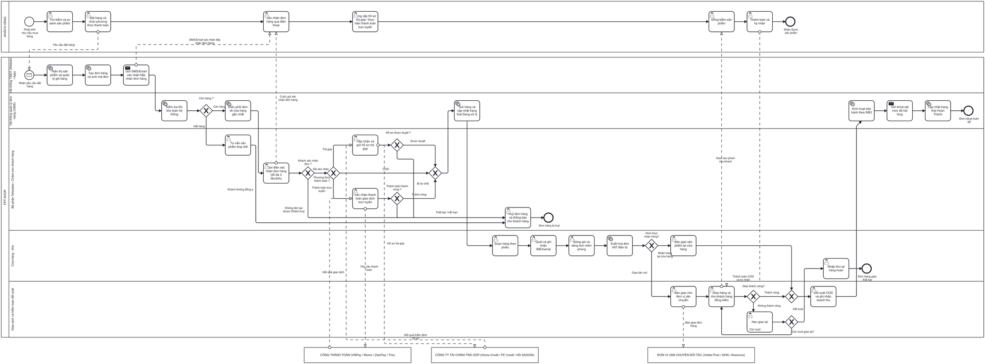
QUY TRÌNH BÁN HÀNG TRỰC TUYẾN
22

Slide 23
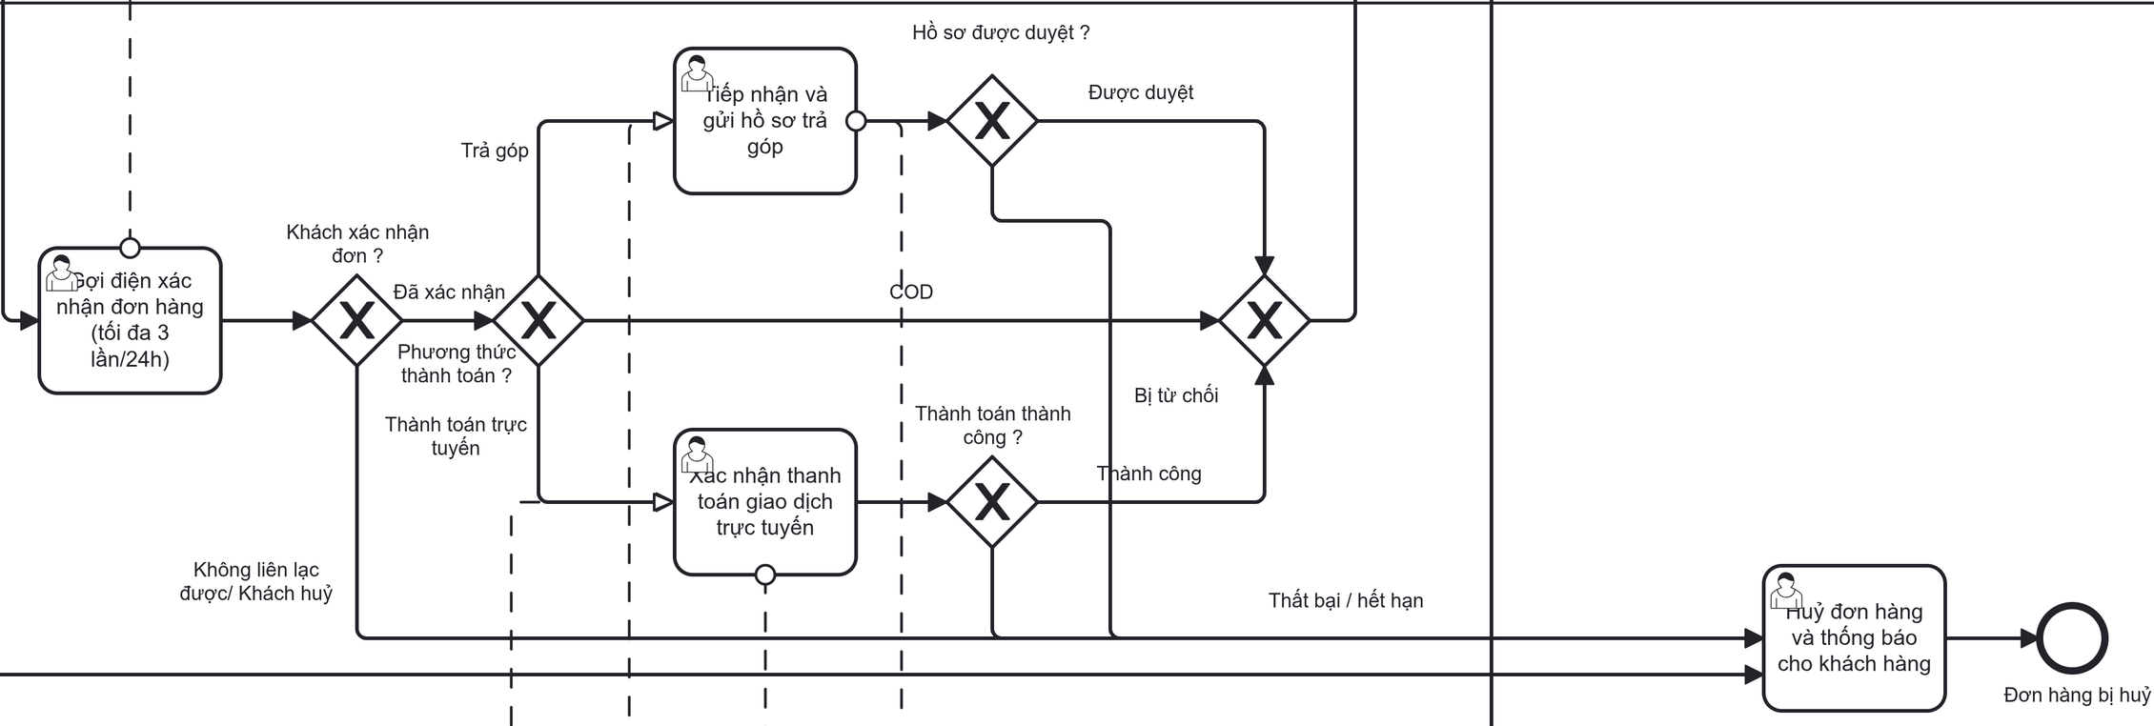
XÁC NHẬN ĐƠN VÀ THANH TOÁN
23

Slide 24
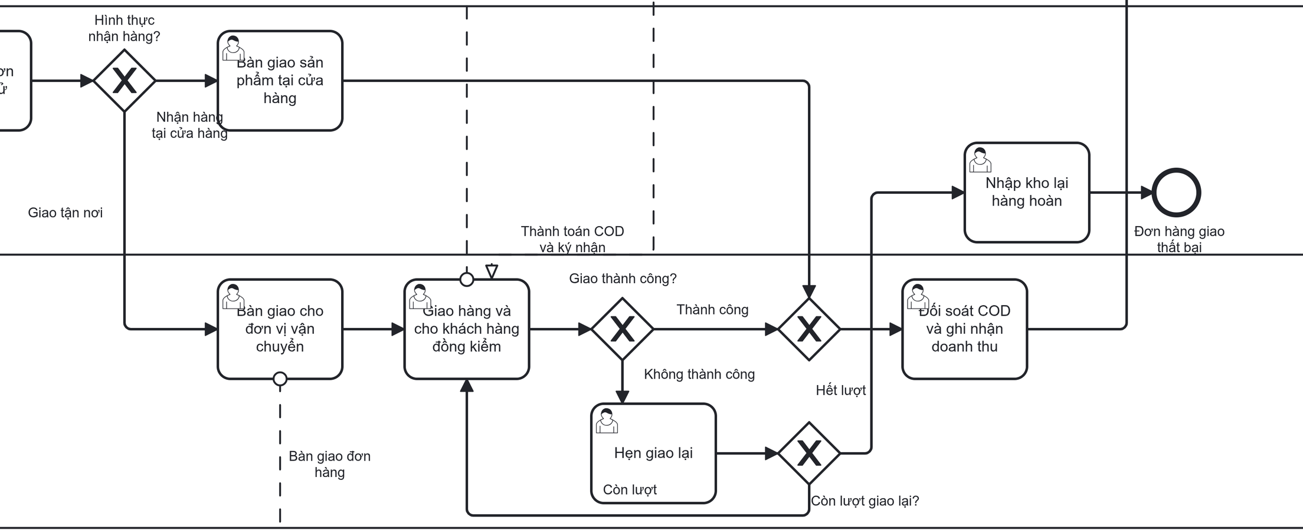
GIAO HÀNG, GIAO LẠI VÀ HOÀN HÀNG
24

Slide 25
CÂU HỎI ĐỊNH TÍNH — CÓ CẤU TRÚC
QUY TRÌNH BÁN HÀNG TRỰC TUYẾN
STT | Câu hỏi | Đối tượng áp dụng
1 | Anh/Chị đánh giá mức độ cần thiết của việc gọi điện xác nhận cho TẤT CẢ đơn hàng (kể cả đơn đã thanh toán trực tuyến) như thế nào? A. Rất cần thiết B. Cần thiết C. Có thể lược bớt với một số đơn D. Không cần thiết | Ban lãnh đạo FPT Retail / Bộ phận Telesales
2 | Anh/Chị thường gặp khó khăn nào khi xử lý đơn hàng online tại cửa hàng? (chọn tối đa 3 đáp án) A. Đơn online đến khi đang phục vụ khách tại quầy B. Sai lệch tồn kho giữa hệ thống và thực tế C. Thiếu nhân sự chuyên trách đơn online D. Sai IMEI/model khi soạn hàng E. Thông tin khách hàng không đầy đủ F. Khác: …… | Nhân viên cửa hàng
25
Notes:
[Sources]
Nhom8_BaoCao(6).docx — bảng câu hỏi định tính, quy trình bán hàng trực tuyến, câu 1, 2. Nguyên văn; chỉ thay ngắt dòng.
[/Sources]

Slide 26
CÂU HỎI ĐỊNH TÍNH — CÓ CẤU TRÚC
QUY TRÌNH BÁN HÀNG TRỰC TUYẾN
STT | Câu hỏi | Đối tượng áp dụng
3 | Theo Anh/Chị, thời gian trung bình để một đơn hàng online nhận được cuộc gọi xác nhận kể từ lúc đặt hàng thuộc khoảng nào? A. Dưới 30 phút B. 30 phút – dưới 2 giờ C. 2 – dưới 6 giờ D. Trên 6 giờ | Bộ phận Telesales
4 | Anh/Chị có đồng ý rằng nên phân tầng quy tắc xác nhận đơn theo mức độ rủi ro (ví dụ: bỏ qua gọi xác nhận với đơn giá trị nhỏ, khách hàng thân thiết) không? A. Hoàn toàn đồng ý B. Đồng ý C. Phân vân D. Không đồng ý | Ban lãnh đạo FPT Retail / Bộ phận CNTT
5 | Quý khách đánh giá trải nghiệm đặt hàng và theo dõi đơn hàng trên website/ứng dụng FPT Shop ở mức nào? A. Rất tốt B. Tốt C. Trung bình D. Kém | Khách hàng
26

Slide 27
CÂU HỎI ĐỊNH TÍNH — KHÔNG CẤU TRÚC
QUY TRÌNH BÁN HÀNG TRỰC TUYẾN
STT | Câu hỏi | Đối tượng áp dụng
6 | Ông/Bà nghĩ gì về khả năng mở rộng năng lực xử lý đơn hàng online khi sản lượng tăng gấp đôi trong các đợt khuyến mãi lớn? | Ban lãnh đạo FPT Retail
7 | Anh/Chị có thể chia sẻ một trường hợp đơn hàng gặp vấn đề nghiêm trọng nhất mà Anh/Chị từng xử lý (ví dụ giao sai, không liên lạc được khách) và cách giải quyết khi đó? | Bộ phận Telesales / Bộ phận Giao vận
8 | Theo Anh/Chị, khâu nào trong quy trình xử lý đơn hàng online tại cửa hàng cần cải tiến nhất và vì sao? | Nhân viên cửa hàng
9 | Khách hàng thường phản hồi những gì về trải nghiệm chờ xác nhận đơn hàng và nhận hàng qua kênh trực tuyến? | Bộ phận Chăm sóc khách hàng / Telesales
10 | Anh/Chị mong muốn sự phối hợp giữa hệ thống OMS của FPT Shop và các đối tác bên ngoài (đơn vị vận chuyển, công ty tài chính) được cải thiện như thế nào? | Bộ phận CNTT / Bộ phận Giao vận
27
Notes:
[Sources]
Nhom8_BaoCao(6).docx — bảng câu hỏi định tính, quy trình bán hàng trực tuyến, câu 6, 7, 8, 9, 10. Nguyên văn; chỉ thay ngắt dòng.
[/Sources]

Slide 28
CÂU HỎI ĐỊNH LƯỢNG — CÓ CẤU TRÚC
QUY TRÌNH BÁN HÀNG TRỰC TUYẾN
STT | Câu hỏi | Đối tượng áp dụng | Đơn vị
1 | Trong 1 tháng gần nhất, tổng số đơn hàng phát sinh từ kênh trực tuyến thuộc khoảng nào? A. Dưới 500 đơn B. 500 – dưới 1.000 đơn C. 1.000 – dưới 2.000 đơn D. Từ 2.000 đơn trở lên | Quản lý khu vực / Ban lãnh đạo | Số đơn hàng
2 | Tỷ lệ đơn hàng thanh toán COD so với tổng số đơn trực tuyến thuộc mức nào? A. Dưới 50% B. 50% – dưới 65% C. 65% – dưới 80% D. Từ 80% trở lên | Bộ phận Kế toán / Telesales | % đơn hàng
3 | Thời gian trung bình để nhân viên cửa hàng hoàn tất soạn hàng và đóng gói một đơn thường là bao lâu? A. Dưới 10 phút B. 10 – dưới 20 phút C. 20 – dưới 30 phút D. Từ 30 phút trở lên | Nhân viên cửa hàng | Phút
28
Notes:
[Sources]
Nhom8_BaoCao(6).docx — bảng câu hỏi định lượng, quy trình bán hàng trực tuyến, câu 1, 2, 3. Nguyên văn; chỉ thay ngắt dòng.
[/Sources]

Slide 29
CÂU HỎI ĐỊNH LƯỢNG — CÓ CẤU TRÚC
QUY TRÌNH BÁN HÀNG TRỰC TUYẾN
STT | Câu hỏi | Đối tượng áp dụng | Đơn vị
4 | Trong 1 tháng gần nhất, số đơn hàng bị hủy do không liên lạc được với khách thuộc khoảng nào? A. Dưới 50 đơn B. 50 – dưới 100 đơn C. 100 – dưới 200 đơn D. Từ 200 đơn trở lên | Bộ phận Telesales | Số đơn hàng
5 | Trong một ngày làm việc trung bình, mỗi nhân viên Telesales thực hiện bao nhiêu cuộc gọi xác nhận đơn hàng? A. Dưới 30 cuộc B. 30 – dưới 60 cuộc C. 60 – dưới 100 cuộc D. Từ 100 cuộc trở lên | Bộ phận Telesales | Số cuộc gọi
29
Notes:
[Sources]
Nhom8_BaoCao(6).docx — bảng câu hỏi định lượng, quy trình bán hàng trực tuyến, câu 4, 5. Nguyên văn; chỉ thay ngắt dòng.
[/Sources]

Slide 30
CÂU HỎI ĐỊNH LƯỢNG — KHÔNG CẤU TRÚC
QUY TRÌNH BÁN HÀNG TRỰC TUYẾN
STT | Câu hỏi | Đối tượng áp dụng | Đơn vị
6 | Anh/Chị có thể cho biết thời gian chờ trung bình để nhận được cuộc gọi xác nhận sau khi đặt hàng là bao lâu? | Khách hàng | Phút / Giờ
7 | Tần suất xảy ra sai lệch giữa tồn kho hiển thị trên hệ thống và tồn kho thực tế tại cửa hàng trong một tuần là bao nhiêu lần? | Nhân viên cửa hàng / Bộ phận CNTT | Số lần
8 | Trong tháng qua, đơn vị giao vận đã phải hẹn giao lại bao nhiêu lần trên tổng số đơn được giao? | Bộ phận Giao vận | Số lần / % đơn
9 | Thời gian trung bình để công ty tài chính thẩm định và phản hồi kết quả duyệt hồ sơ trả góp là bao lâu? | Bộ phận Telesales / Công ty tài chính trả góp | Giờ
10 | Tỷ lệ đơn hàng hoàn tất thành công (từ khởi tạo đến giao hàng) trong tháng trước là bao nhiêu phần trăm? | Ban lãnh đạo FPT Retail / Bộ phận Vận hành | % đơn hàng
30
Notes:
[Sources]
Nhom8_BaoCao(6).docx — bảng câu hỏi định lượng, quy trình bán hàng trực tuyến, câu 6, 7, 8, 9, 10. Nguyên văn; chỉ thay ngắt dòng.
[/Sources]

Slide 31
V. TUYỂN DỤNG NHÂN SỰ
Nội dung | Mô tả quy trình
Tác nhân | Ứng viên; Quản lý đơn vị/cửa hàng; Phòng Nhân sự; Ban Giám đốc.
Khách hàng | Đơn vị/cửa hàng có nhu cầu nhân sự; ứng viên tham gia tuyển dụng.
Các bước chính | Đề xuất, duyệt nhu cầu → tìm và sàng lọc ứng viên → phỏng vấn → phê duyệt, gửi đề nghị → tiếp nhận, thử việc → đánh giá và ký hợp đồng.
Giá trị mang lại | Bổ sung nhân sự phù hợp với nhu cầu đã được phê duyệt.
Kết quả | Nhu cầu không được duyệt; ứng viên không phù hợp/từ chối; thử việc không đạt; ký hợp đồng chính thức.
31

Slide 32
QUY TRÌNH TUYỂN DỤNG NHÂN SỰ
32

Slide 33
SÀNG LỌC CV VÀ KẾT QUẢ THỬ VIỆC
PHÒNG NHÂN SỰ — SÀNG LỌC CV
PHÒNG NHÂN SỰ — KẾT QUẢ THỬ VIỆC
33

Slide 34
CÂU HỎI ĐỊNH TÍNH — CÓ CẤU TRÚC
QUY TRÌNH TUYỂN DỤNG NHÂN SỰ
STT | Câu hỏi | Đối tượng áp dụng
1 | Khi cửa hàng phát sinh nhu cầu bổ sung nhân sự, bước nào thường được thực hiện đầu tiên? A. Lập đề nghị bổ sung nhân sự B. Tìm kiếm ứng viên C. Phỏng vấn ứng viên D. Gửi thư mời nhận việc | Quản lý cửa hàng
2 | Sau khi tiếp nhận đề nghị bổ sung nhân sự, Phòng Nhân sự thực hiện hoạt động nào? A. Kiểm tra tính phù hợp của đề nghị B. Ký hợp đồng thử việc C. Đánh giá thử việc D. Tiếp nhận nhân viên chính thức | Phòng Nhân sự
3 | Sau khi đề xuất tuyển dụng được phê duyệt, FPT Shop ưu tiên thực hiện bước nào? A. Kiểm tra điều động nội bộ hay tuyển mới B. Ký hợp đồng chính thức C. Đánh giá thử việc D. Đào tạo hội nhập | Phòng Nhân sự
34
Notes:
[Sources]
Nhom8_BaoCao(6).docx — bảng câu hỏi định tính, quy trình tuyển dụng nhân sự, câu 1, 2, 3. Nguyên văn; chỉ thay ngắt dòng.
[/Sources]

Slide 35
CÂU HỎI ĐỊNH TÍNH — CÓ CẤU TRÚC
QUY TRÌNH TUYỂN DỤNG NHÂN SỰ
STT | Câu hỏi | Đối tượng áp dụng
4 | Khi CV của ứng viên không phù hợp với vị trí tuyển dụng hiện tại, cách xử lý nào phù hợp nhất? A. Lưu CV cho vị trí khác B. Mời phỏng vấn ngay C. Ký hợp đồng thử việc D. Tiếp nhận nhân sự | Phòng Nhân sự
5 | Khi ứng viên đạt yêu cầu thử việc, bước tiếp theo của quy trình là gì? A. Ký hợp đồng lao động chính thức B. Tìm kiếm ứng viên mới C. Sàng lọc CV D. Phỏng vấn lại | Phòng Nhân sự
35
Notes:
[Sources]
Nhom8_BaoCao(6).docx — bảng câu hỏi định tính, quy trình tuyển dụng nhân sự, câu 4, 5. Nguyên văn; chỉ thay ngắt dòng.
[/Sources]

Slide 36
CÂU HỎI ĐỊNH TÍNH — KHÔNG CẤU TRÚC
QUY TRÌNH TUYỂN DỤNG NHÂN SỰ
STT | Câu hỏi | Đối tượng áp dụng
6 | Anh/chị có thể mô tả toàn bộ quá trình xử lý từ khi cửa hàng phát sinh nhu cầu bổ sung nhân sự cho đến khi nhân sự được tiếp nhận không? | Quản lý cửa hàng
7 | Trong quá trình tiếp nhận và xử lý đề nghị tuyển dụng, những vấn đề nào thường phát sinh và được xử lý như thế nào? | Phòng Nhân sự
8 | Anh/chị có thể mô tả cách thức Phòng Nhân sự tìm kiếm, tiếp nhận và sàng lọc CV của ứng viên không? | Phòng Nhân sự
9 | Theo thực tế tại đơn vị, những nguyên nhân nào thường khiến ứng viên không đạt phỏng vấn hoặc không tiếp tục nhận việc? | Phòng Nhân sự
10 | Anh/chị đánh giá như thế nào về những điểm thuận lợi và khó khăn trong quá trình tiếp nhận, thử việc và đánh giá nhân viên mới? | Quản lý cửa hàng
36
Notes:
[Sources]
Nhom8_BaoCao(6).docx — bảng câu hỏi định tính, quy trình tuyển dụng nhân sự, câu 6, 7, 8, 9, 10. Nguyên văn; chỉ thay ngắt dòng.
[/Sources]

Slide 37
CÂU HỎI ĐỊNH LƯỢNG — CÓ CẤU TRÚC
QUY TRÌNH TUYỂN DỤNG NHÂN SỰ
STT | Câu hỏi | Đối tượng áp dụng | Đơn vị
1 | Trung bình mỗi tháng cửa hàng phát sinh bao nhiêu đề nghị bổ sung nhân sự? A. 1-2 B. 3-5 C. 6-10 D. Trên 10 | Quản lý cửa hàng | Đề nghị/tháng
2 | Thời gian trung bình Phòng Nhân sự xử lý một đề nghị bổ sung nhân sự là bao lâu? A. Dưới 1 ngày B. 1–2 ngày C. 3–5 ngày D. Trên 5 ngày | Phòng Nhân sự | Ngày/đề nghị
3 | Trung bình một vị trí tuyển dụng nhận được bao nhiêu CV? A. Dưới 10 B. 10–30 C. 31–50 D. Trên 50 | Phòng Nhân sự | CV/vị trí
37
Notes:
[Sources]
Nhom8_BaoCao(6).docx — bảng câu hỏi định lượng, quy trình tuyển dụng nhân sự, câu 1, 2, 3. Nguyên văn; chỉ thay ngắt dòng.
[/Sources]

Slide 38
CÂU HỎI ĐỊNH LƯỢNG — CÓ CẤU TRÚC
QUY TRÌNH TUYỂN DỤNG NHÂN SỰ
STT | Câu hỏi | Đối tượng áp dụng | Đơn vị
4 | Tỷ lệ ứng viên đạt yêu cầu sau vòng phỏng vấn thường ở mức nào? A. Dưới 25% B. 25–50% C. 51–75% D. Trên 75% | Phòng Nhân sự | % ứng viên
5 | Tỷ lệ nhân viên đạt yêu cầu sau thời gian thử việc thường ở mức nào? A. Dưới 50% B. 50–70% C. 71–90% D. Trên 90% | Phòng Nhân sự / Quản lý cửa hàng | % nhân viên
38
Notes:
[Sources]
Nhom8_BaoCao(6).docx — bảng câu hỏi định lượng, quy trình tuyển dụng nhân sự, câu 4, 5. Nguyên văn; chỉ thay ngắt dòng.
[/Sources]

Slide 39
CÂU HỎI ĐỊNH LƯỢNG — KHÔNG CẤU TRÚC
QUY TRÌNH TUYỂN DỤNG NHÂN SỰ
STT | Câu hỏi | Đối tượng áp dụng | Đơn vị
6 | Trong tháng gần nhất, cửa hàng đã phát sinh bao nhiêu đề nghị bổ sung nhân sự? | Quản lý cửa hàng | Đề nghị/tháng
7 | Trung bình mất bao nhiêu ngày từ khi Phòng Nhân sự nhận đề nghị đến khi Ban Giám đốc phê duyệt đề xuất tuyển dụng? | Phòng Nhân sự | Ngày/đề nghị
8 | Trung bình một vị trí tuyển dụng cần bao nhiêu CV trước khi lựa chọn được ứng viên tham gia phỏng vấn? | Phòng Nhân sự | CV/vị trí
9 | Trong các ứng viên đã tham gia phỏng vấn trong tháng gần nhất, có bao nhiêu ứng viên đạt yêu cầu? | Phòng Nhân sự | Ứng viên/tháng
10 | Trung bình một nhân viên cần bao nhiêu ngày từ khi bắt đầu thử việc đến khi được ký hợp đồng lao động chính thức? | Phòng Nhân sự / Quản lý cửa hàng | Ngày/nhân viên
39
Notes:
[Sources]
Nhom8_BaoCao(6).docx — bảng câu hỏi định lượng, quy trình tuyển dụng nhân sự, câu 6, 7, 8, 9, 10. Nguyên văn; chỉ thay ngắt dòng.
[/Sources]

Slide 40
VI. PHÂN TÍCH GIÁ TRỊ GIA TĂNG
QUY TRÌNH BÁN HÀNG TRỰC TUYẾN
Id | Task | Step | Performer | Classification
1 | Tiếp nhận nhu cầu và tạo đơn hàng | Hiển thị sản phẩm và quản lý giỏ hàng | Hệ thống TMĐT | VA
2 | Tiếp nhận nhu cầu và tạo đơn hàng | Tạo đơn hàng và sinh mã đơn | Hệ thống TMĐT | BVA
3 | Tiếp nhận nhu cầu và tạo đơn hàng | Gửi SMS/Email xác nhận tiếp nhận đơn | Hệ thống TMĐT | BVA
4 | Xác nhận và điều phối đơn hàng | Kiểm tra tồn kho toàn hệ thống | Hệ thống OMS | BVA
5 | Xác nhận và điều phối đơn hàng | Điều phối đơn về cửa hàng gần nhất | Hệ thống OMS | VA
6 | Xác nhận và điều phối đơn hàng | Tư vấn sản phẩm thay thế khi hết hàng | Bộ phận Telesales | VA
40
Notes:
[Sources]
Nhom8_BaoCao(6).docx — Phân loại hoạt động theo giá trị gia tăng quy trình bán hàng trực tuyến; giữ nguyên 5 cột Id, Task, Step, Performer, Classification.
[/Sources]

Slide 41
VI. PHÂN TÍCH GIÁ TRỊ GIA TĂNG
QUY TRÌNH BÁN HÀNG TRỰC TUYẾN
Id | Task | Step | Performer | Classification
7 | Xác nhận và điều phối đơn hàng | Gọi điện xác nhận đơn hàng | Bộ phận Telesales | BVA
8 | Xác nhận và điều phối đơn hàng | Tiếp nhận và gửi hồ sơ trả góp | Bộ phận Telesales | BVA
9 | Xác nhận và điều phối đơn hàng | Chờ và xác nhận giao dịch thanh toán trực tuyến | Bộ phận Telesales | BVA
10 | Xác nhận và điều phối đơn hàng | Giữ hàng và cập nhật trạng thái “Đang xử lý” | Hệ thống OMS | BVA
11 | Xác nhận và điều phối đơn hàng | Hủy đơn hàng và thông báo khách hàng | Bộ phận Telesales | NVA
12 | Soạn hàng và xuất kho | Soạn hàng theo phiếu | Cửa hàng – Kho | VA
41
Notes:
[Sources]
Nhom8_BaoCao(6).docx — Phân loại hoạt động theo giá trị gia tăng quy trình bán hàng trực tuyến; giữ nguyên 5 cột Id, Task, Step, Performer, Classification.
[/Sources]

Slide 42
VI. PHÂN TÍCH GIÁ TRỊ GIA TĂNG
QUY TRÌNH BÁN HÀNG TRỰC TUYẾN
Id | Task | Step | Performer | Classification
13 | Soạn hàng và xuất kho | Quét và ghi nhận IMEI/serial | Cửa hàng – Kho | BVA
14 | Soạn hàng và xuất kho | Đóng gói và dán tem niêm phong | Cửa hàng – Kho | VA
15 | Soạn hàng và xuất kho | Xuất hóa đơn VAT điện tử | Cửa hàng – Kho | BVA
16 | Giao hàng và thanh toán | Bàn giao sản phẩm tại cửa hàng | Cửa hàng | VA
17 | Giao hàng và thanh toán | Bàn giao cho đơn vị vận chuyển | Bộ phận Giao vận | BVA
18 | Giao hàng và thanh toán | Giao hàng và cho khách đồng kiểm | Bộ phận Giao vận | VA
42
Notes:
[Sources]
Nhom8_BaoCao(6).docx — Phân loại hoạt động theo giá trị gia tăng quy trình bán hàng trực tuyến; giữ nguyên 5 cột Id, Task, Step, Performer, Classification.
[/Sources]

Slide 43
VI. PHÂN TÍCH GIÁ TRỊ GIA TĂNG
QUY TRÌNH BÁN HÀNG TRỰC TUYẾN
Id | Task | Step | Performer | Classification
19 | Giao hàng và thanh toán | Hẹn giao lại | Bộ phận Giao vận | NVA
20 | Giao hàng và thanh toán | Nhập kho lại hàng hoàn | Cửa hàng – Kho | NVA
21 | Giao hàng và thanh toán | Đối soát COD và ghi nhận doanh thu | Bộ phận Kế toán | BVA
22 | Hậu mãi | Kích hoạt bảo hành theo IMEI | Hệ thống OMS | VA
23 | Hậu mãi | Gửi khảo sát mức độ hài lòng | Hệ thống OMS | BVA
24 | Hậu mãi | Cập nhật trạng thái “Hoàn thành” | Hệ thống OMS | BVA
43
Notes:
[Sources]
Nhom8_BaoCao(6).docx — Phân loại hoạt động theo giá trị gia tăng quy trình bán hàng trực tuyến; giữ nguyên 5 cột Id, Task, Step, Performer, Classification.
[/Sources]

Slide 44
TỔNG HỢP PHÂN TÍCH GIÁ TRỊ GIA TĂNG
QUY TRÌNH BÁN HÀNG TRỰC TUYẾN
Nhóm | Số lượng / Tỷ lệ | Ý nghĩa | Hướng cải tiến
VA | 8 / 33,3% | Tạo giá trị trực tiếp cho khách hàng. | Duy trì, tối ưu cách thực hiện.
BVA | 13 / 54,2% | Cần thiết cho vận hành và quản lý doanh nghiệp. | Tự động hóa, rút gọn hoặc gộp bước.
NVA | 3 / 12,5% | Không tạo giá trị; phát sinh do thất bại hoặc làm lại. | Loại bỏ hoặc giảm tần suất phát sinh.
Phạm vi: 24 hoạt động được phân loại trong bảng phân tích của báo cáo.
44

Slide 45
PHÂN TÍCH SỰ LÃNG PHÍ
QUY TRÌNH BÁN HÀNG TRỰC TUYẾN
Nhóm | Biểu hiện trên quy trình | Ảnh hưởng | Khắc phục
Move Di chuyển | Giao lại; vận chuyển hàng hoàn; di chuyển giữa quầy và khu soạn đơn. | Tăng quãng đường, công sức và chi phí. | Chuẩn hóa địa chỉ, hẹn khung giờ; bố trí khu soạn hàng.
Hold Chờ/Lưu giữ | Chờ gọi xác nhận, duyệt trả góp, soạn hàng; giữ hàng cho đơn sau đó bị hủy. | Kéo dài chu kỳ; hạn chế hàng sẵn bán. | Xác nhận theo rủi ro; cam kết thời gian phản hồi; phân bổ nhân sự.
Overdo Làm thừa | Xác nhận lại đơn đã trả tiền; nhập liệu trùng; sai IMEI/model dẫn đến làm lại. | Tốn nhân lực, phát sinh lỗi và giảm trải nghiệm. | Tích hợp dữ liệu; chuẩn hóa kiểm tra; quét mã thay nhập tay.
45

Slide 46
VII. PHÂN TÍCH THỜI GIAN
QUY TRÌNH BÁN HÀNG TRỰC TUYẾN
Hoạt động | Xử lý (phút) | Chờ (phút)
Nhóm hoạt động tự động | 3,5 | 0
Gọi điện xác nhận đơn | 5,0 | 240,0
Thanh toán (bình quân có trọng số) | 4,85 | 74,4
Soạn hàng theo phiếu | 15,0 | 90,0
Quét IMEI, đóng gói, hóa đơn | 18,0 | 0
Bàn giao và giao hàng | 35,0 | 720,0
Hẹn giao lại (trọng số 8%) | 2,4 | 115,2
Đối soát COD | 10,0 | 1.440,0
Hậu mãi | 2,5 | 0
Tổng cộng | 96,25 | 2.679,6
Chu kỳ: 2.775,85 phút ≈ 46,26 giờ • CTE = 96,25 / 2.775,85 = 3,47%
46

Slide 47
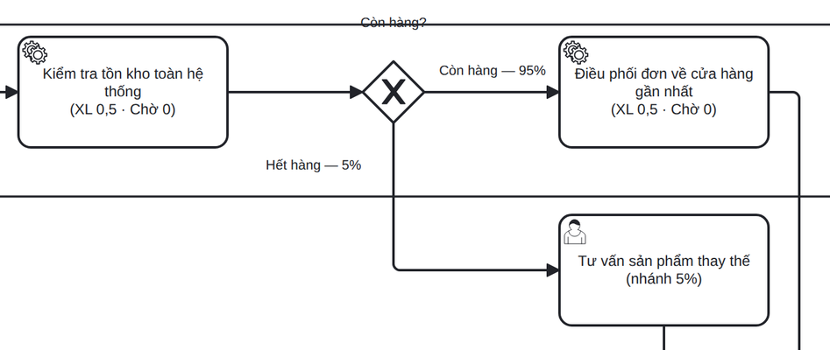
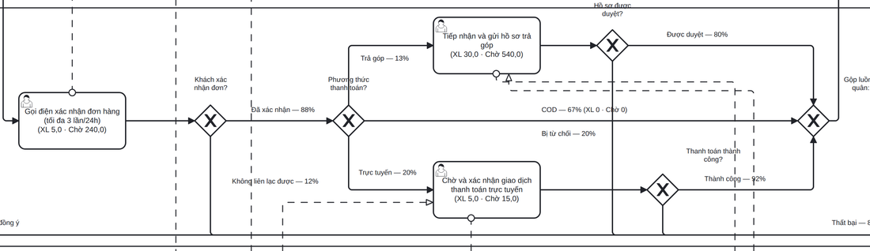
TỶ LỆ PHÂN NHÁNH: XÁC NHẬN VÀ THANH TOÁN
QUY TRÌNH BÁN HÀNG TRỰC TUYẾN
Cổng quyết định | Tỷ lệ
Còn hàng? | Còn: 95% Hết: 5%
Khách xác nhận? | Có: 88% Không: 12%
Phương thức thanh toán? | COD: 67% Online: 20% Trả góp: 13%
47

Slide 48
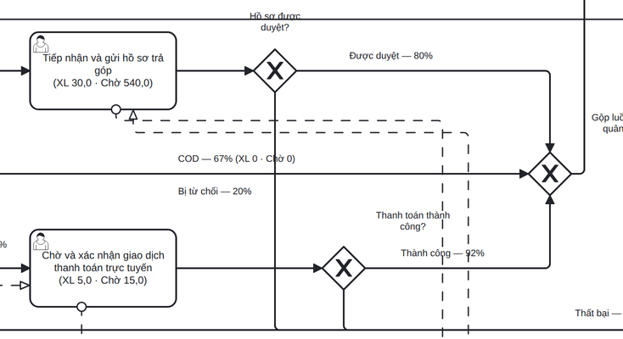
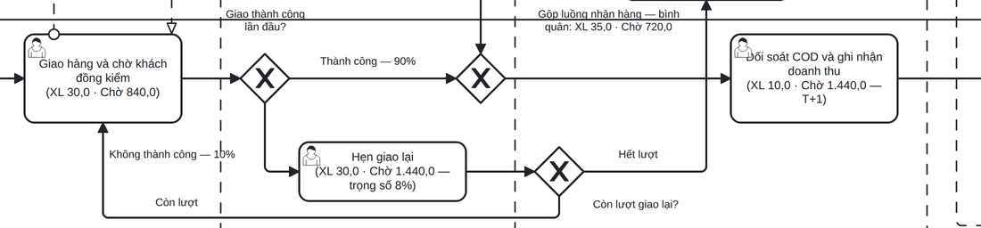
TỶ LỆ PHÂN NHÁNH: DUYỆT VÀ GIAO HÀNG
QUY TRÌNH BÁN HÀNG TRỰC TUYẾN
Cổng quyết định | Tỷ lệ
Hồ sơ trả góp? | Duyệt: 80% Từ chối: 20%
Thanh toán online? | Thành công: 92% Thất bại: 8%
Hình thức nhận? | Tại nhà: 80% Tại cửa hàng: 20%
Giao lần đầu? | Thành công: 90% Không thành công: 10%
48

Slide 49
PHÂN TÍCH CHẤT LƯỢNG
QUY TRÌNH BÁN HÀNG TRỰC TUYẾN
Chỉ tiêu theo mô hình | Kết quả | Ý nghĩa
Đơn còn hàng / 100 đơn khởi tạo | 95,0 | 5 đơn thiếu hàng theo tỷ lệ phân nhánh.
Đơn được xác nhận | 83,6 | 95 × 88%; mất 11,4 đơn tại bước xác nhận.
Đơn qua bước thanh toán | ≈ 80,1 | COD + online thành công + trả góp được duyệt.
Đơn hoàn tất | ≈ 78,2% | Kết quả tổng hợp theo các giả định trong báo cáo.
Ưu tiên cải tiến | Xác nhận, giao hàng | Phân tầng xác nhận theo rủi ro; hẹn giao và chuẩn hóa địa chỉ.
49

Slide 50
PHÂN TÍCH CHI PHÍ
QUY TRÌNH BÁN HÀNG TRỰC TUYẾN
Hoạt động | Cách tính | Chi phí (đ) | Loại
Hoạt động tự động + SMS/Email | 8 × 250 + 500 | 2.500 | BVA
Gọi điện xác nhận đơn hàng | 5 phút × 1.400 × 1,4 lần | 9.800 | BVA
Xử lý thanh toán (trả góp + trực tuyến) | (25×1.400×0,13) + (3×1.400×0,20) | 5.390 | BVA
Phí cổng thanh toán trực tuyến | 9.000.000 × 1,1% × 20% | 19.800 | BVA
Soạn hàng theo phiếu | 15 × 1.300 | 19.500 | VA
Quét và ghi nhận IMEI | 5 × 1.300 | 6.500 | BVA
Đóng gói, dán tem + vật tư | 10 × 1.300 + 15.000 | 28.000 | VA
50

Slide 51
PHÂN TÍCH CHI PHÍ
QUY TRÌNH BÁN HÀNG TRỰC TUYẾN
Hoạt động | Cách tính | Chi phí (đ) | Loại
Xuất hóa đơn VAT điện tử | 3 × 1.300 + 500 | 4.400 | BVA
Bàn giao và giao hàng | 0,2×19.500 + 0,8×(13.000+30.000) | 38.300 | VA
Hẹn giao lại | 10% × 80% × 30.000 | 2.400 | NVA
Hoàn hàng và nhập kho lại | 3% × 80% × 43.000 | 1.030 | NVA
Đối soát COD | Phân bổ theo lô | 2.000 | BVA
Xử lý hủy đơn và thông báo khách | 21,8% × 10 phút × 1.400 | 3.050 | NVA
Tổng chi phí/đơn khởi tạo |  | 142.670
VA: 85.800 đ • BVA: 50.390 đ • NVA: 6.480 đ Chi phí/đơn hoàn tất ≈ 182.442 đ (142.670 / 78,2%).
51

Slide 52
VIII. PHÂN TÍCH CÁC BÊN LIÊN QUAN
QUY TRÌNH BÁN HÀNG TRỰC TUYẾN
Bên liên quan | Ảnh hưởng | Quan tâm | Lợi ích/Kỳ vọng
Khách hàng | Cao | Cao | Xử lý nhanh; đúng hàng, đúng hẹn; theo dõi được đơn.
Ban lãnh đạo | Cao | Cao | Tăng tỷ lệ hoàn tất, hiệu quả vận hành và khả năng mở rộng.
Telesales/CSKH | Cao | Cao | Giảm gọi lặp lại; tập trung tư vấn và xử lý ngoại lệ.
CNTT/OMS | Cao | Trung bình | Đồng bộ tồn kho, trạng thái và tích hợp đối tác.
Công ty tài chính | Cao | Trung bình | Hồ sơ đầy đủ, thẩm định nhanh, kiểm soát rủi ro.
Cơ quan quản lý | Cao | Thấp | Tuân thủ quy định về giao dịch và dữ liệu.
52

Slide 53
VIII. PHÂN TÍCH CÁC BÊN LIÊN QUAN
QUY TRÌNH BÁN HÀNG TRỰC TUYẾN
Bên liên quan | Ảnh hưởng | Quan tâm | Lợi ích/Kỳ vọng
Cửa hàng–Kho | Trung bình | Cao | Cân đối khách tại quầy và đơn online; giảm sai sót.
Giao vận | Trung bình | Cao | Giao thành công lần đầu; tối ưu lộ trình.
Kế toán | Trung bình | Trung bình | Đối soát kịp thời, chính xác, đủ chứng từ.
Đối tác vận chuyển | Trung bình | Trung bình | Địa chỉ chính xác và sản lượng ổn định.
Cổng thanh toán | Trung bình | Thấp | Giao dịch an toàn, ít lỗi và tranh chấp.
Nhà cung cấp/hãng | Thấp | Trung bình | Dữ liệu bán hàng và IMEI chính xác.
53

Slide 54
PHÂN TÍCH PARETO / WHY–WHY
54

Slide 55
KẾT LUẬN
Nội dung | Kết luận
Kiến trúc | 17 quy trình: 5 quản lý, 8 cốt lõi, 4 hỗ trợ.
Mô hình hóa | Ba quy trình được trình bày với tác nhân, khách hàng, kết quả và BPMN.
Bán hàng trực tuyến | 24 hoạt động được phân loại: 8 VA, 13 BVA, 3 NVA.
Kết quả định lượng | Chu kỳ 46,26 giờ; CTE 3,47%; tỷ lệ hoàn tất khoảng 78,2% theo mô hình.
Hướng cải tiến | Phân tầng xác nhận đơn; giảm chờ; chuẩn hóa thông tin và hẹn giao; tăng tích hợp dữ liệu.
55

Slide 56
CẢM ƠN
NHÓM 8 • HỆ THỐNG QUẢN TRỊ QUY TRÌNH NGHIỆP VỤ
Q & A
56

